Slide 2
Fakta om ​
Den Dominikanske Republikk:​ ​
Hovedstad: Santa Domingo​
Antall innbyggere i landet: 11 332 972​
Største by: Santa Domingo​
Nasjonalrett: La Bandera. Retten består av ris, bønner og kjøtt.​
Frelsesarmeen startet opp arbeidet i Den Dominikanske Republikk i 1995​
8,3 % av befolkningen er underernært og 2,2 % av barn under fem år er undervektige (FN 2019)

Slide 3
Bakgrunn for misjonsprosjektet Frelsesarmeen i Norge, Island og Færøyene har støttet barn i Den Dominikanske Republikk i mange år gjennom barnefadderprogrammet.
Mange barn og unge i Den Dominikanske Republikk kommer fra meget lav økonomisk bakgrunn, og mange er underernærte.
Frelsesarmeen i Den Dominikanske Republikk, anslår at av barna som nåes gjennom deres arbeid er 40-60 % underernært
Dette går ut over deres evne til å være aktivt med på skolen, og å følge undervisning på en god måte.

Slide 4
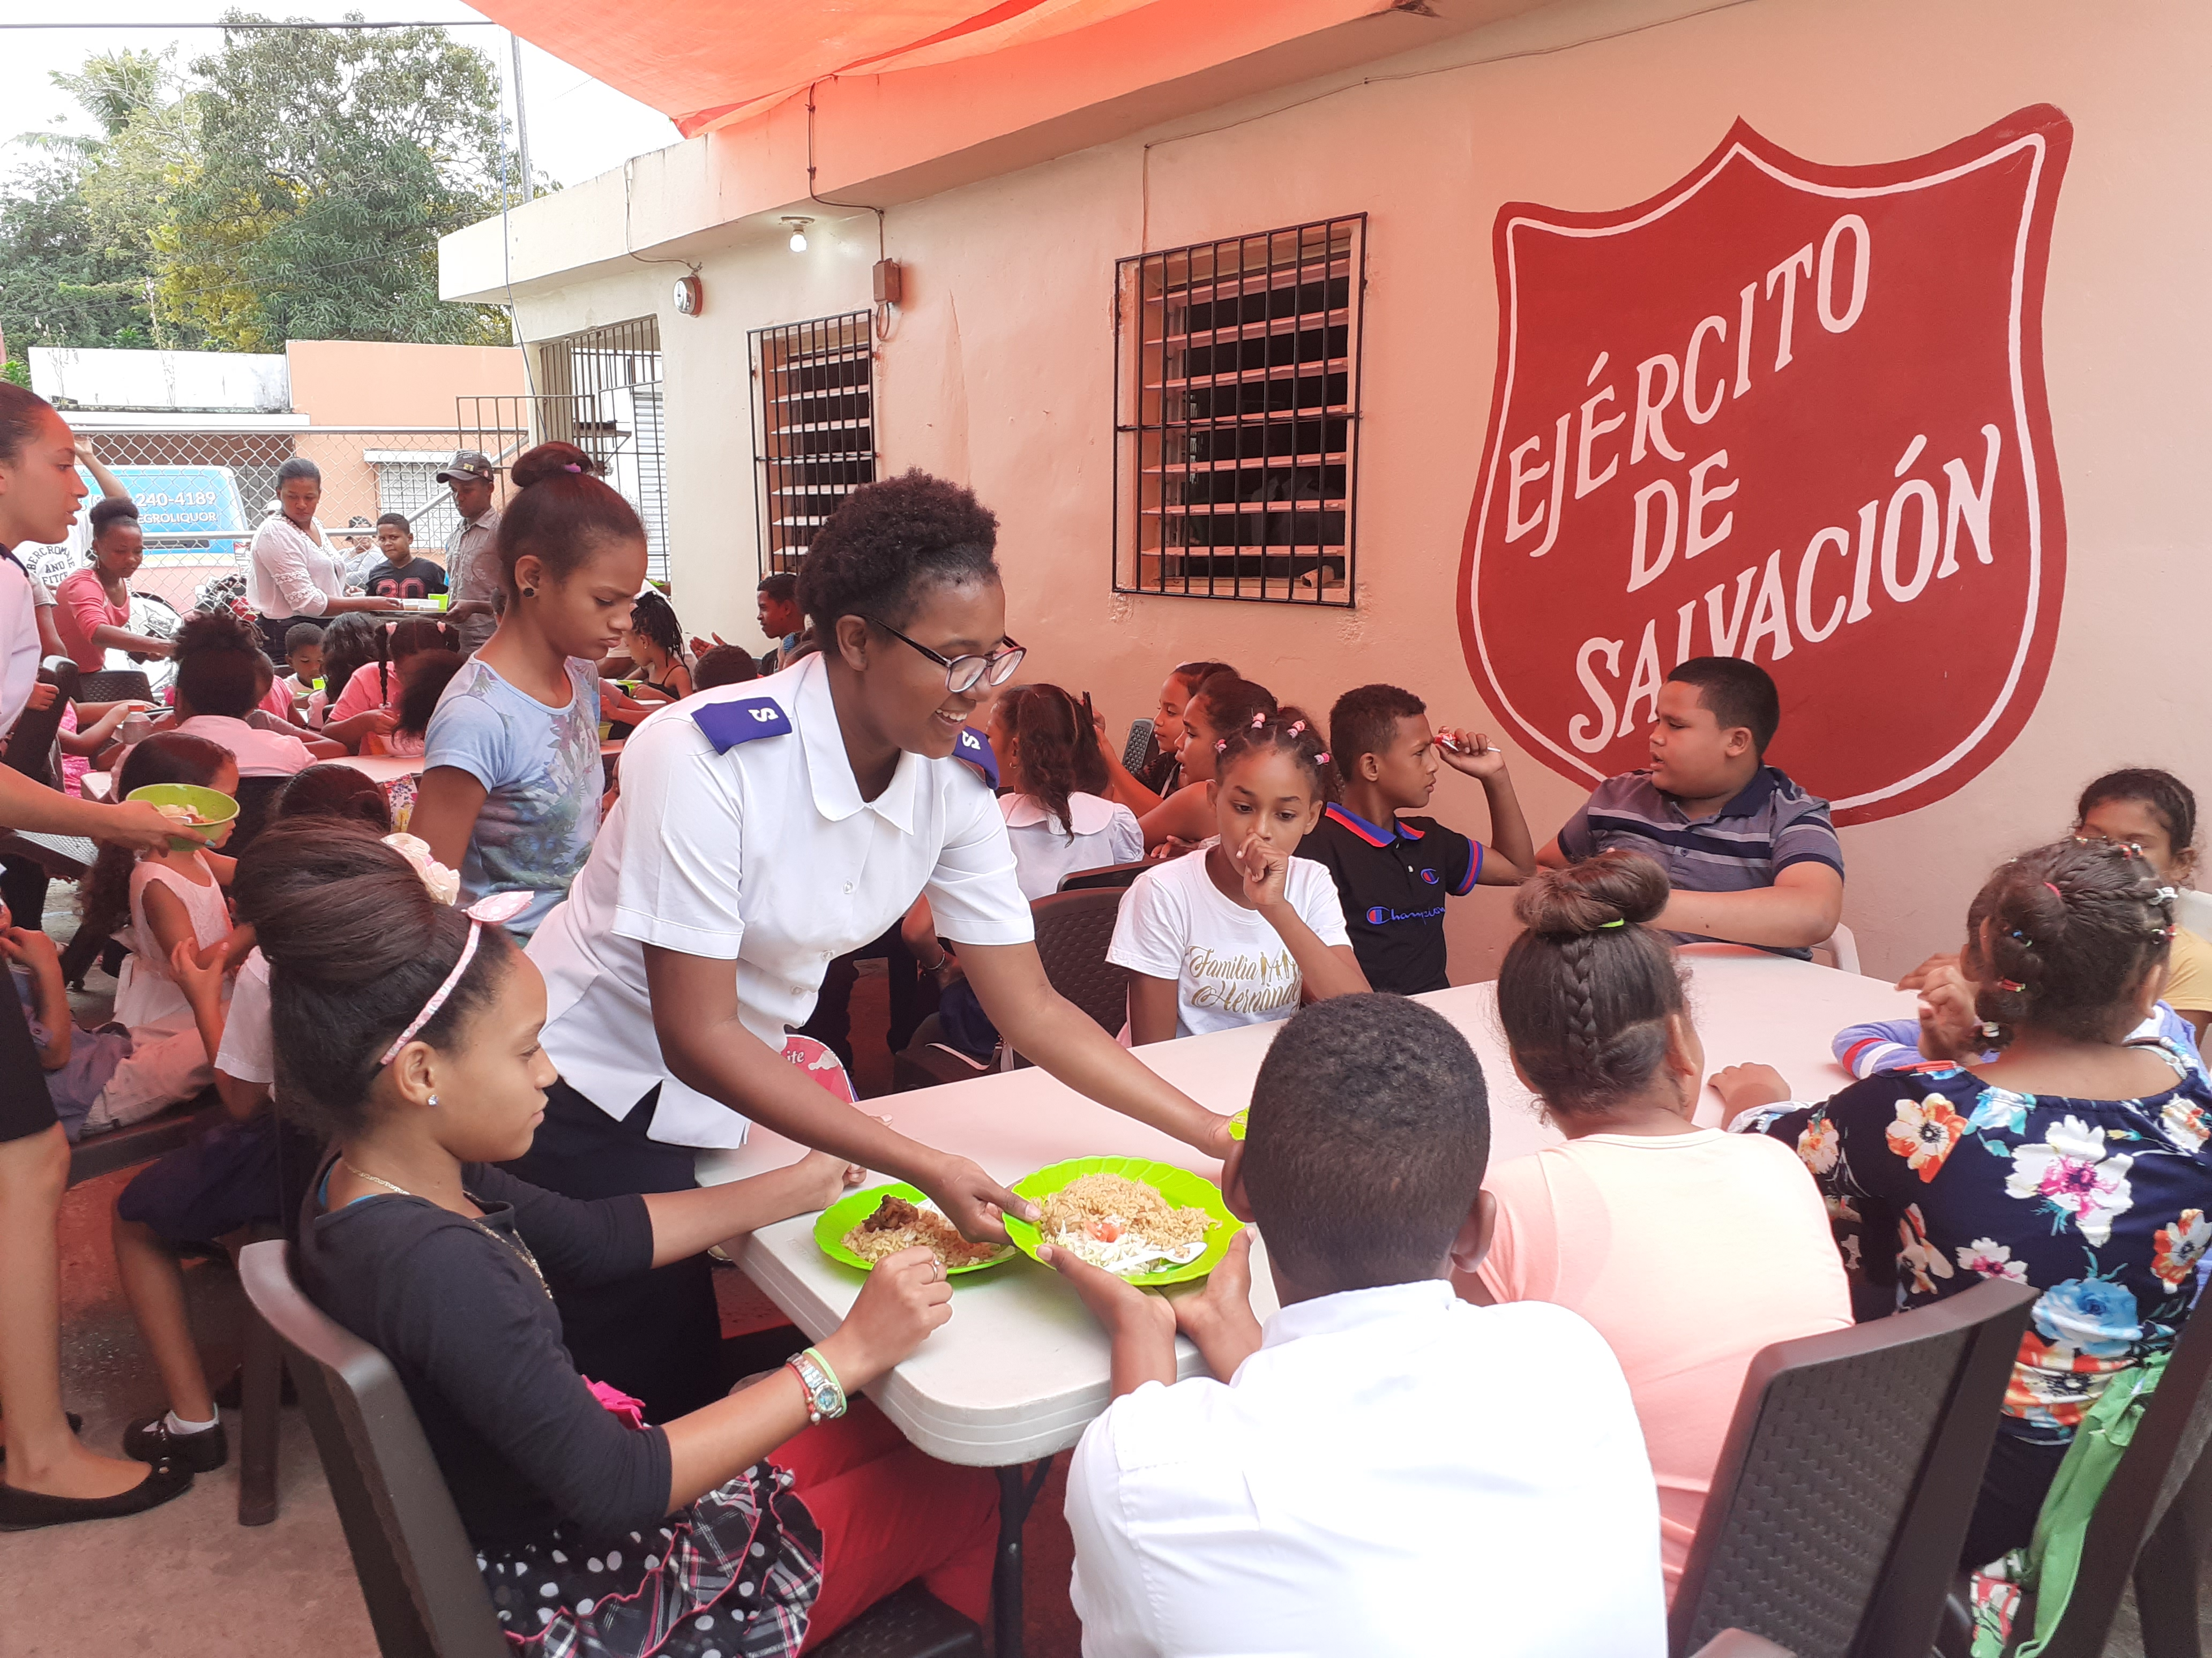
Hva er Semilla?
Semilla er prosjektnavnet på innsamlingen FAbU har til Frelsesarmeens tre korps og skole i Den Dominikanske Republikk.
Dette er tilbud med fokus på at barn og unge i lokalområdet skal bli kjent med Gud, få riktig ernæring, få god faglig støttet og stabil utdanning
I tillegg får barna ha et rikt sosialt liv gjennom aktiviteter og arrangement.
Semilla er spansk og betyr frø. Frøet er et symbol på spiring og vekst. Skole, utdanning og riktig ernæring er viktige deler av vekst og utvikling for barn og unge.
Det passer også godt sammen med at årets misjonssøndag, 28. januar, sammenfaller med Såmannssøndagen i 2024.

Slide 5
Hva går vår støtte til?
Gjennom prosjektet Semilla, vil FAbU være med å støtte arbeidet blant barn og unge ved Frelsesarmeens tre korps og skole i Cotui, Moca og Tres Brazos.
Det er et skoletilbud med servering av måltider, leksehjelp og undervisning iblant annet engelsk. Samt søndagsskole.
Disse arenaen bidrar til et positivt felleskap, hvor barna lærer seg selvstendighet, samarbeid og kommunikasjon.

Slide 6
Midlene som samles inn går blant annet til servering av næringsrik mat, undervisning, skolemateriell, den daglige driften med mer.
I tillegg går det til å opprettholde et godt opplegg for utvikling og berikelse gjennom aktiviteter som sport, arrangementer og kreativ kunst.

